Slide 1
LA PREVENZIONE
DELLE CADUTE
DA INCIDENTE DOMESTICO
NEGLI ANZIANI

Slide 2
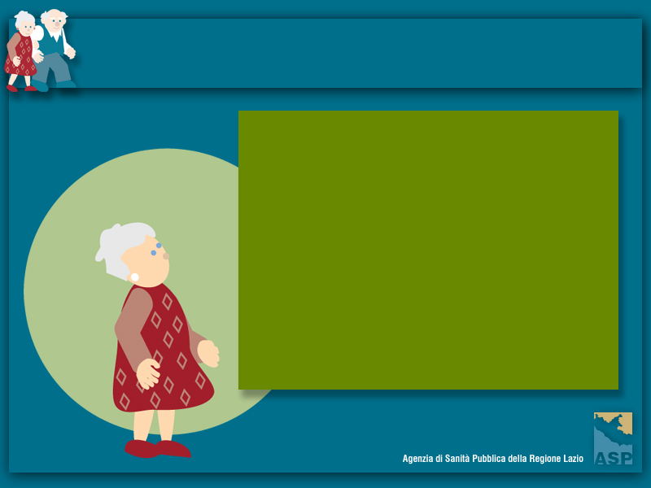
Sono molti gli anziani che cadono ogni anno ed alcuni di quelli che cadono, riportano lesioni, talvolta gravi.
Si può cadere sia perché si inciampa oppure perché si hanno giramenti di testa o perché le gambe sono deboli.
In qualunque caso le cadute sono eventi evitabili.
Per la loro prevenzione bastano spesso semplici accorgimenti soprattutto rivolti alle piccole cose della vita quotidiana.

Slide 3

Cosa
posso fare
per evitare
di cadere?

Slide 4
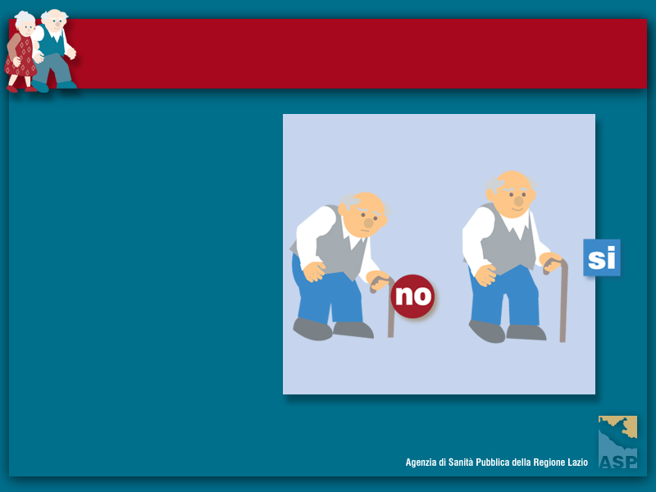
Segui queste semplici regole
1.
Usa un bastone adatto alla tua altezza

Slide 5
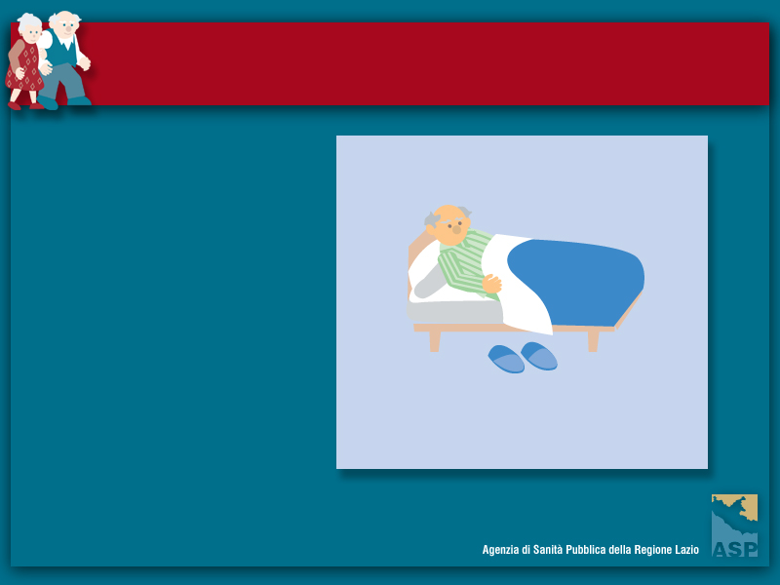
Segui queste semplici regole
2.
Non ti alzare velocemente dal letto

Slide 6
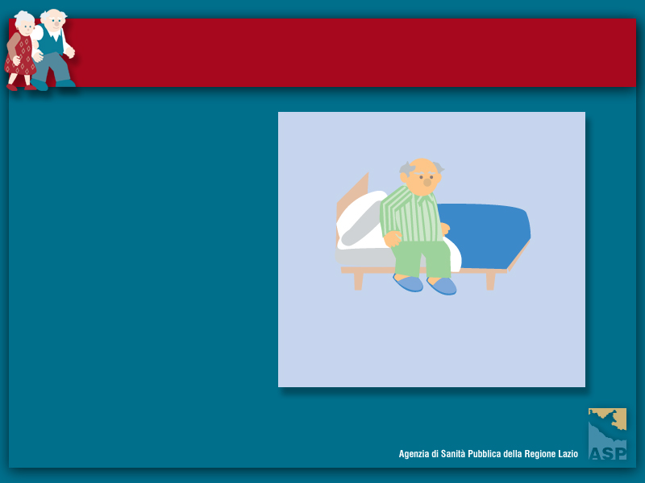
Segui queste semplici regole
2.
Non ti alzare velocemente dal letto

Slide 7
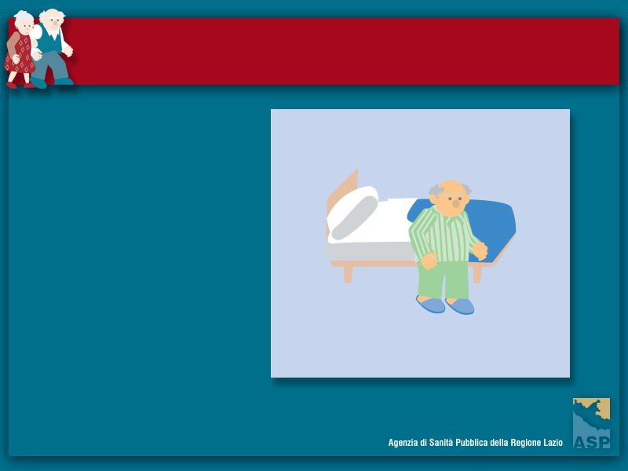
Segui queste semplici regole
2.
Non ti alzare velocemente dal letto

Slide 8
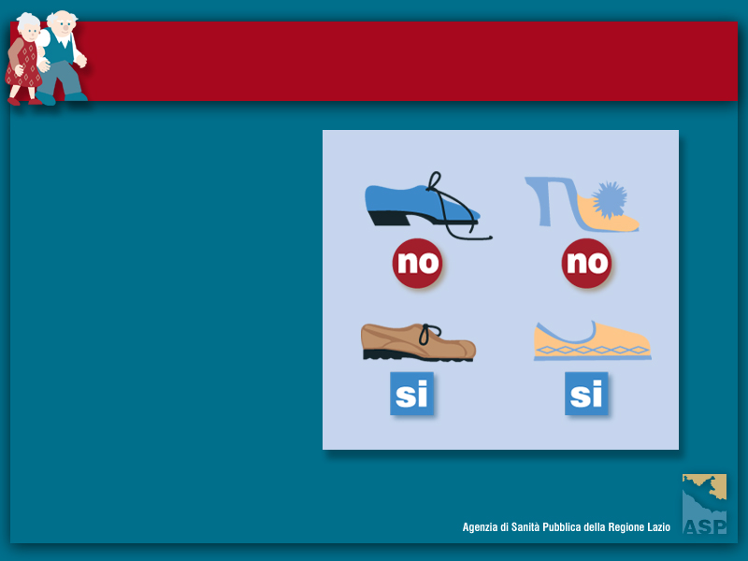
Segui queste semplici regole
3.
Indossa scarpe adatte con suole non scivolose

Slide 9
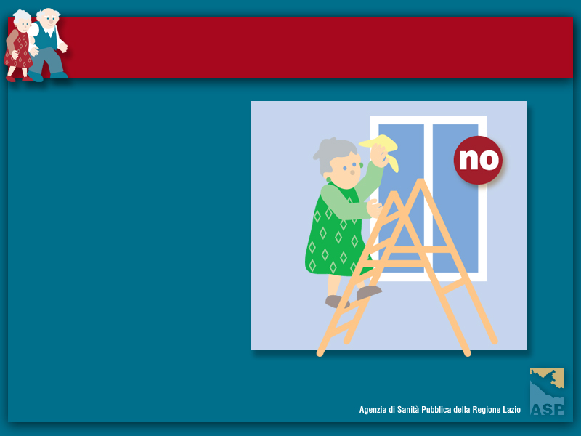
Segui queste semplici regole
4.
Non salire su sgabelli o sedie o scale

Slide 10

Segui queste semplici regole
5.
Fai regolare esercizio fisico

Slide 11

Segui queste semplici regole
6.
Limita l’assunzione di alcool

Slide 12

Rendi più sicura la tua casa
1.
Non fare percorsi al buio, illumina tutte le zone della casa

Slide 13
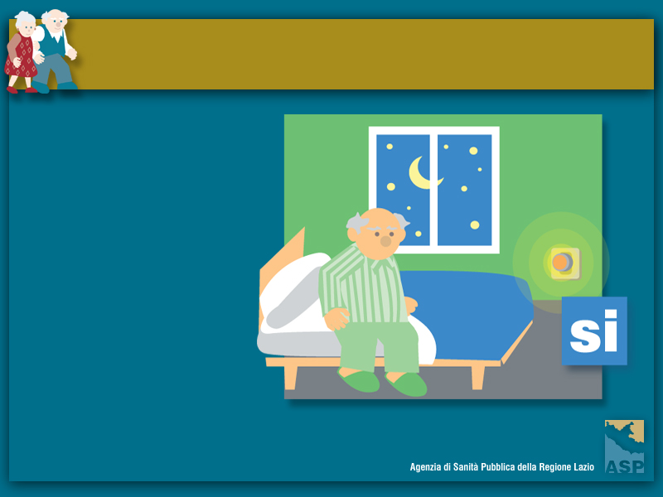
Rendi più sicura la tua casa
2.
Usa luci notturne in bagno, in camera da letto, sulle scale, nei corridoi

Slide 14
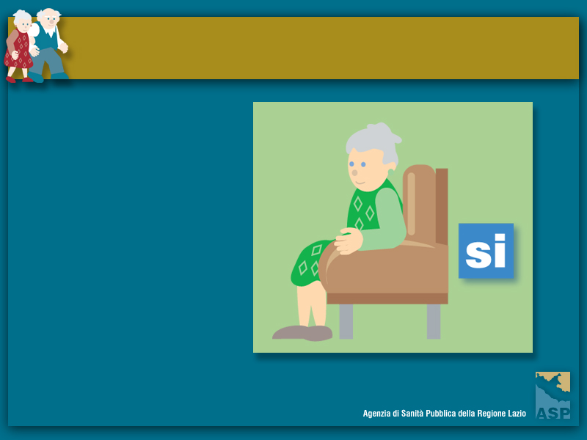
Rendi più sicura la tua casa
3.
Utilizza sedie o poltrone con braccioli e con schienali non troppo reclinati

Slide 15
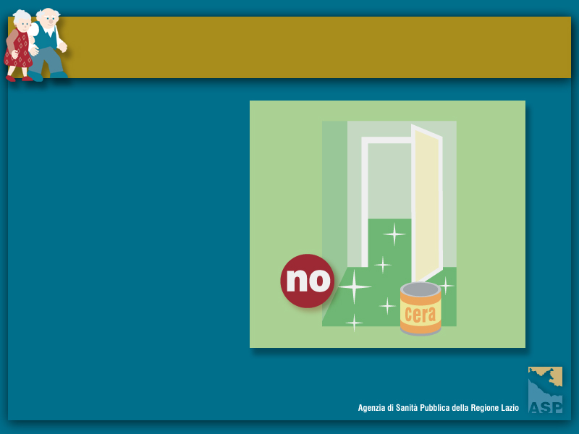
Rendi più sicura la tua casa
4.
Non passare la cera sui pavimenti

Slide 16
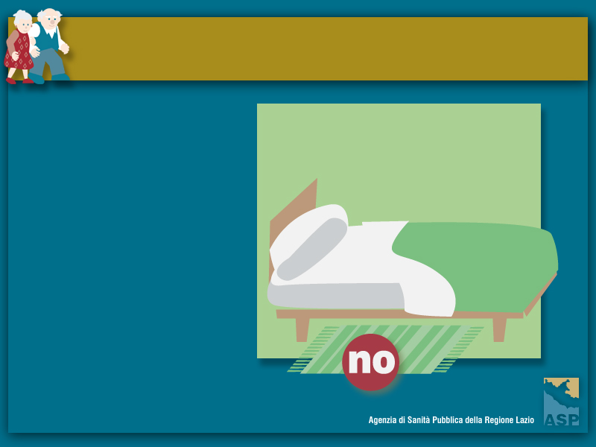
Rendi più sicura la tua casa
5.
Rimuovi i tappeti o bloccali sul pavimento

Slide 17
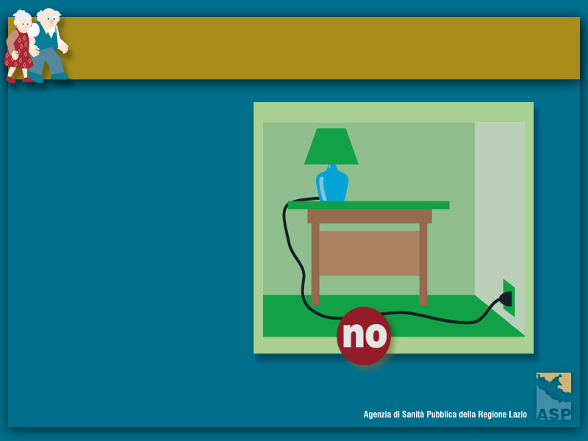
Rendi più sicura la tua casa
Non lasciare o non far passare cavi elettrici sui pavimenti
6.

Slide 18
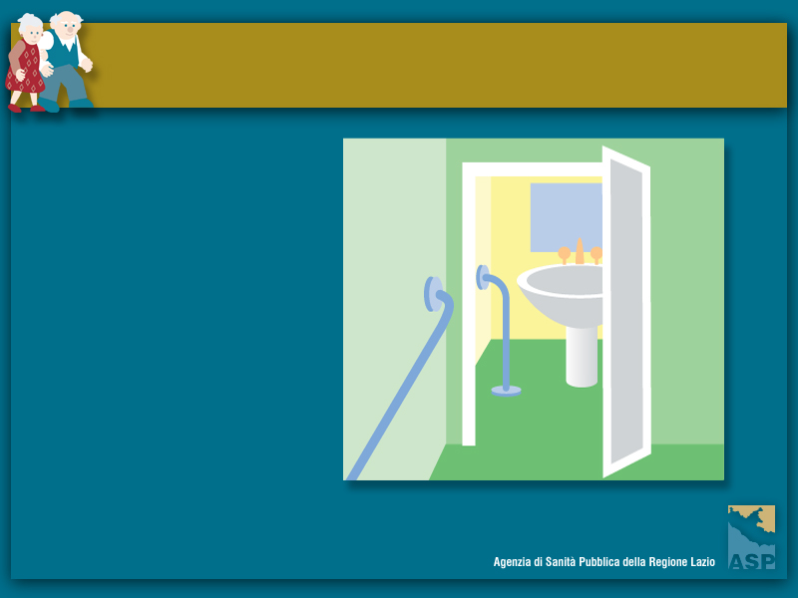
Rendi più sicura la tua casa
Installa corrimani e punti di appoggio in bagno, nella doccia e ad entrambi i lati delle scale
7.

Slide 19
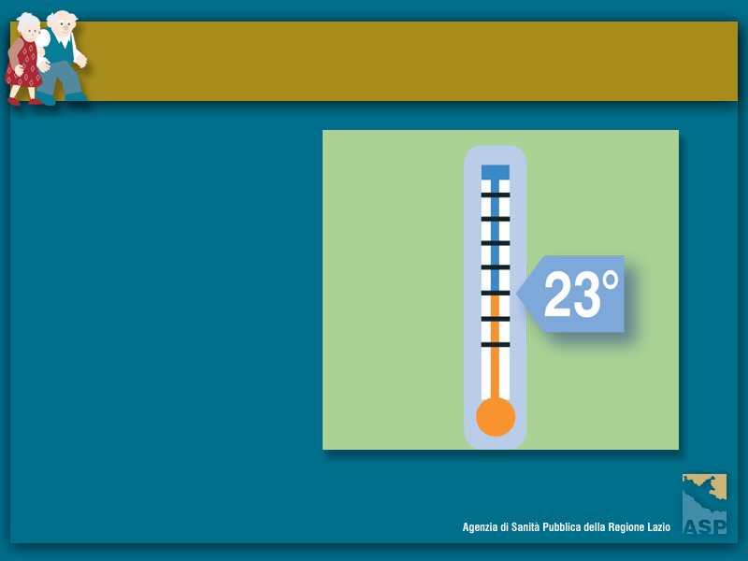
Rendi più sicura la tua casa
8.
Mantieni calda e ben illuminata la tua casa

Slide 20
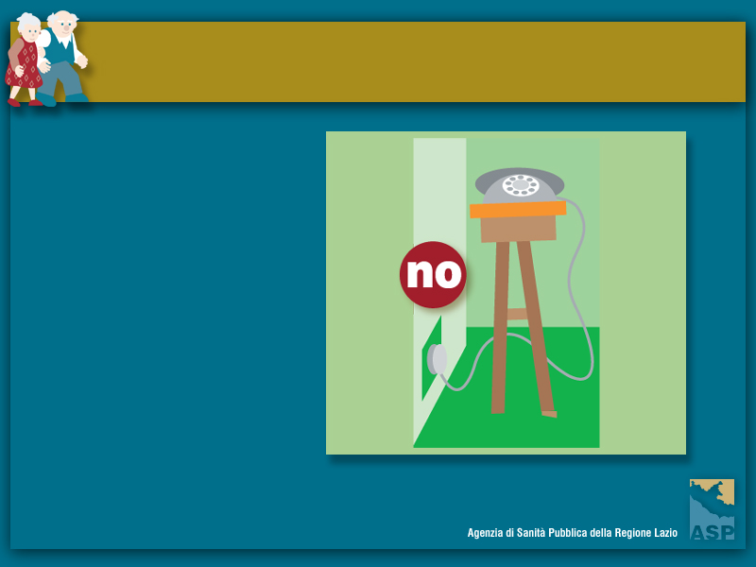
Rendi più sicura la tua casa
9.
Elimina i mobili instabili

Slide 21

E per strada …
Fai attenzione ai veicoli in movimento, per evitarli potresti perdere l’equilibrio
1.

Slide 22
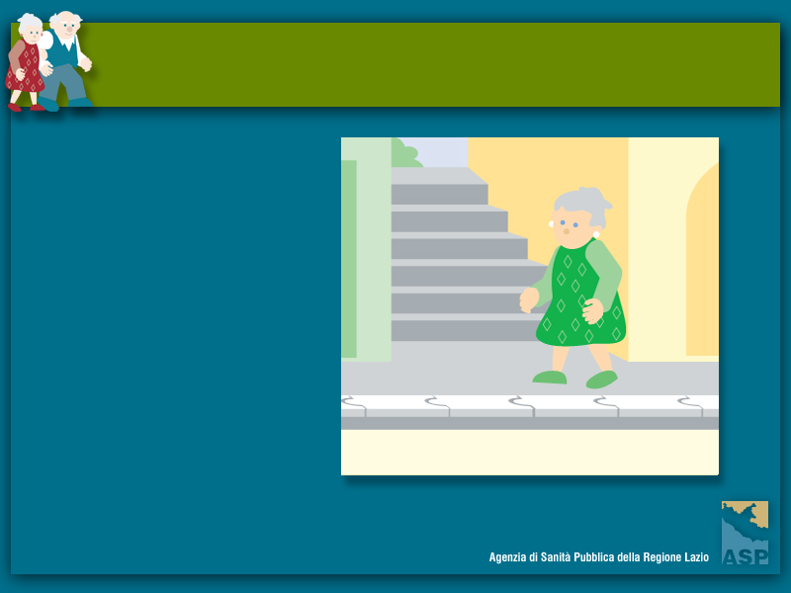
E per strada …
Fai attenzione agli scalini, alle rampe ed alle scale mobili
2.

Slide 23
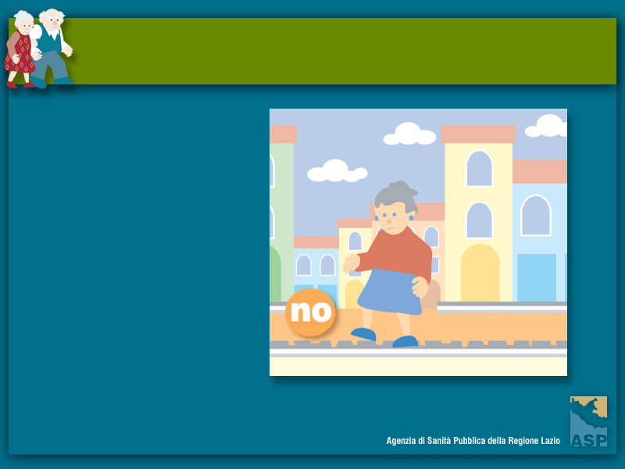
E per strada …
Cerca di evitare di camminare su superfici irregolari
3.

Slide 24
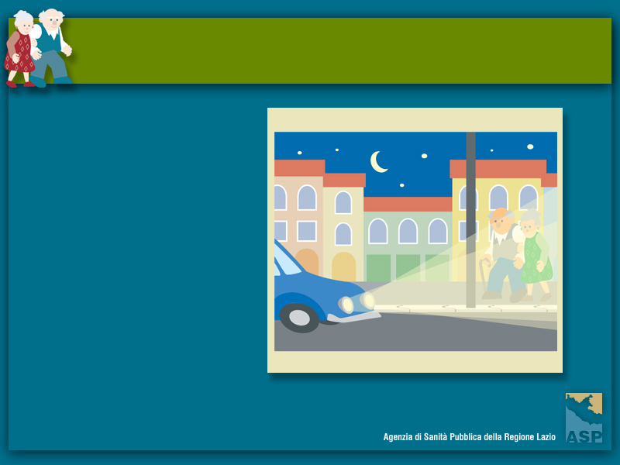
E per strada …
Ricorda che le luci possono abbagliarti e non farti vedere gli ostacoli
4.

Slide 25
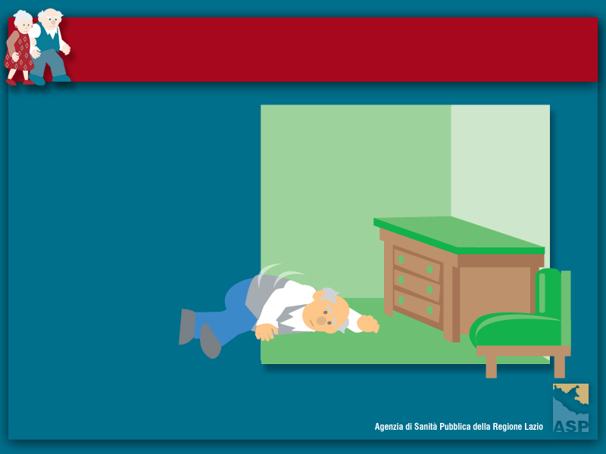
Impara a rialzarti
1.
Girati sulla pancia

Slide 26
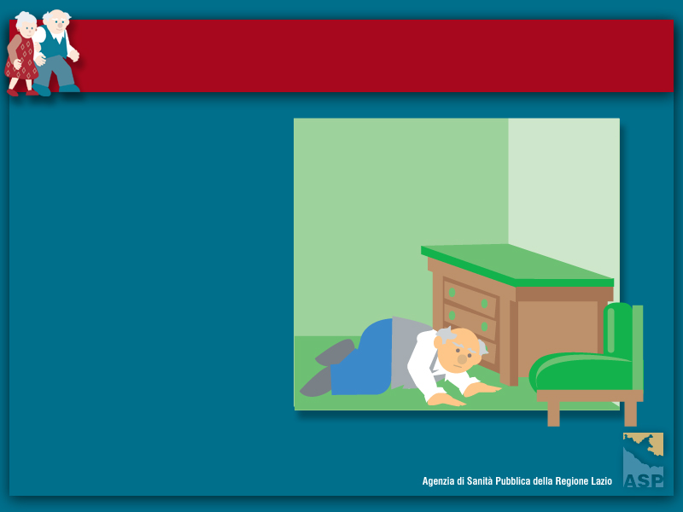
Impara a rialzarti
2.
Mettiti carponi ed avvicinati ad un mobile stabile

Slide 27
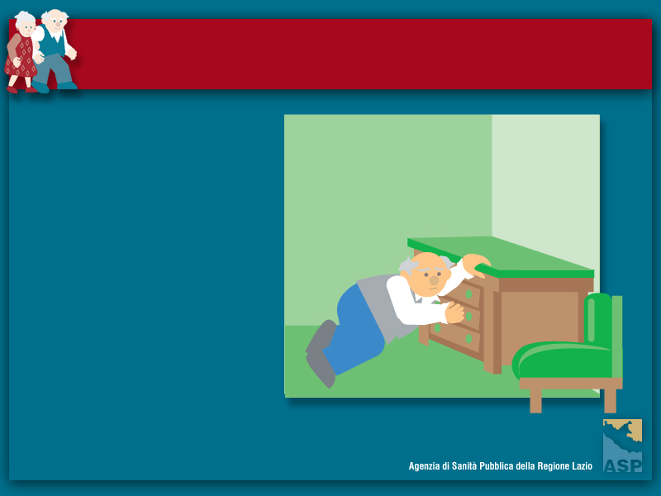
Impara a rialzarti
3.
Usalo come punto di appoggio per rialzarti

Slide 28
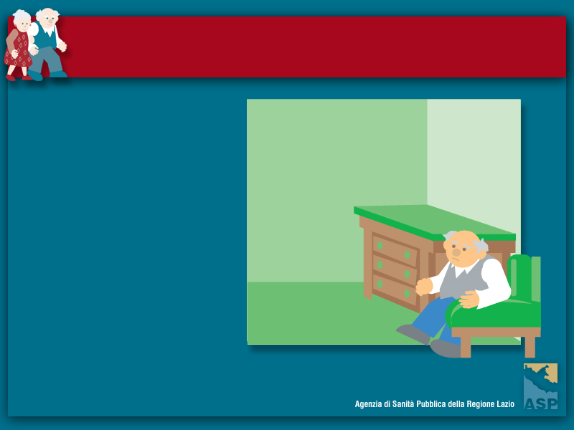
Impara a rialzarti
4.
Alzati e siediti su una sedia per recuperare le forze

Slide 29
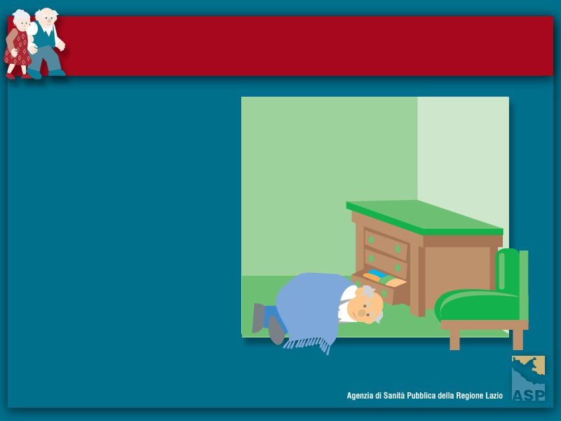
Impara a rialzarti
Se non riesci ad alzarti cerca di tenerti al caldo avvolgendoti in qualsiasi cosa sia accessibile, quali coperte, tovaglie, asciugamani
5.

Slide 30

Parla col tuo medico
Non sottovalutare
i piccoli disturbi…
... riferisci al tuo
medico se senti:
la testa che ti gira, le gambe deboli,
se hai le vertigini o la sensazione di sbandamento,
se ti senti instabile o se hai disturbi della vista o dell'udito

Slide 31

Parla col tuo medico
Se sei già
caduto…
...riferisci al medico ogni tua caduta e le sue circostanze
...ricordati di portare al medico tutti i farmaci che prendi

